Slide 1
Технические средства обработки информации

Slide 2
Архитектура компьютера
Архитектура - совокупность общих принципов организации аппаратно-программных средств и их основных характеристик, определяющих функциональные возможности ЭВМ
Архитектура ЭВМ охватывает обширный круг проблем, связанных с созданием комплекса аппаратных и программных средств и учитывающих большое количество факторов. Главные из них:
стоимость,
сфера применения,
функциональные возможности,
удобство в эксплуатации.
Основным компонентом архитектуры считаются аппаратные средства
Архитектура же определяет правила взаимодействия составных элементов вычислительного средства

Slide 3
Принципы фон Неймана
В 1946 году группа учёных во главе с Дж. фон Нейманом сформулировала принципы создания электронно-вычислительного устройства:
Принцип двоичного кодирования данных и команд
Принцип программного управления
  Программа состоит из команд, которые располагаются в памяти и выполняются последовательно, одна после завершения другой
Принцип адресуемости памяти
  Основная память состоит из пронумерованных ячеек; процессору в каждый момент времени доступна любая ячейка
Принцип однородности памяти
  Как программы (команды), так и данные хранятся в одной и той же памяти. Над командами можно выполнять такие же действия, как и над данными
‹#›
Notes:
‹#›

Slide 4
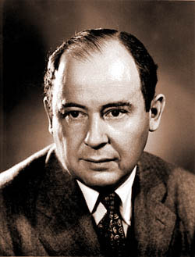
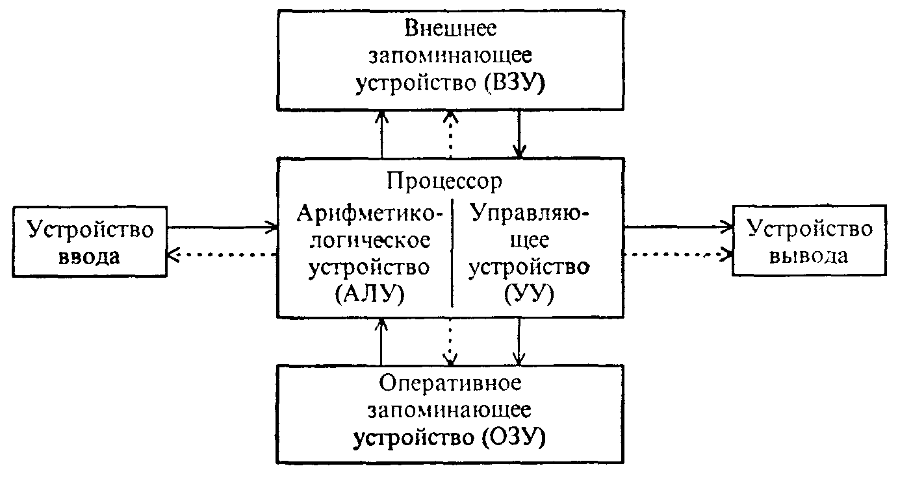
Классическая архитектура фон Неймана
Джон фон Нейман
1903-1957
‹#›

Slide 5
Типы архитектур современных компьютеров
Принято различать два типа архитектуры: принстонский (фон Неймана) и гарвардский.
Обе они выделяют основные узлы ЭВМ: центральный процессор и память.
Разница заключается в структуре памяти: в принстонской архитектуре программы и данные хранятся в одном массиве памяти и передаются в процессор одним каналом, тогда как гарвардская архитектура предусматривает отдельные хранилища и потоки передачи для команд и данных.
Классическая архитектура — одно арифметико-логическое устройство (АЛУ), через которое проходит поток данных, и одно устройство управления (УУ), через которое проходит поток команд — программа. Это однопроцессорный компьютер
К этому типу архитектуры относится и архитектура персонального компьютера с общей шиной. Все функциональные блоки здесь связаны между собой общей шиной, называемой также системной магистралью
‹#›

Slide 6
Типы архитектур современных компьютеров
Архитектура с параллельными процессорами
Здесь несколько АЛУ работают под управлением одного УУ. Это означает, что множество данных может обрабатываться по одной программе — то есть по одному потоку команд.
Высокое быстродействие такой архитектуры можно получить только на задачах, в которых одинаковые вычислительные операции выполняются одновременно на различных однотипных наборах данных.
Многопроцессорная архитектура
Наличие в компьютере нескольких процессоров означает, что параллельно может быть организовано много потоков данных и много потоков команд. Таким образом, параллельно могут выполняться несколько фрагментов одной задачи.
‹#›

Slide 7
Типы архитектур современных компьютеров
Многомашинная вычислительная система
Здесь несколько процессоров, входящих в вычислительную систему, не имеют общей оперативной памяти, а имеют каждый свою (локальную). Каждый компьютер в многомашинной системе имеет классическую архитектуру, и такая система применяется достаточно широко.
Однако эффект от применения такой вычислительной системы может быть получен только при решении задач, имеющих очень специальную структуру: она должна разбиваться на столько слабо связанных подзадач, сколько компьютеров в системе.
‹#›

Slide 8
Архитектура персонального компьютера
ПЗУ
Оперативная память
Процессор
Магистраль (системная шина)
К о н т р о л л е р ы
Клавиатура
Принтер
Монитор
Дисковод
П е р и ф е р и й н ы е у с т р о й с т в а
  Магистраль представляет собой многопроводную линию с гнездами для подключения электронных схем. Совокупность проводов магистрали разделяется на группы: шину адреса, шину данных и шину управления. Периферийные устройства (принтер и др.) подключаются к аппаратуре компьютера через специальные контроллеры — устройства управления периферийными устройствами.
  Контроллер — устройство, которое связывает периферийное оборудование или каналы связи с процессором и оперативной памятью
‹#›
Notes:
Контроллер осуществляет постоянное взаимодействие с процессором и оперативной памятью ПК через общую шину ПК. Контроллер отвечает за получение информации от процессора и из оперативной памяти, и за передачу данных процессору или в оперативную память.
Данная схема связи с периферийным устройством позволяет быстродействующему процессору работать, не замедляя работы из-за относительной по сравнению с процессором медлительности периферийных устройств персонального компьютера. Контроллер периферийного устройства работает со скоростью процессора, не замедляя его работу. А задержки приема-передачи информации от периферийного устройства к процессору и наоборот компенсирует контроллер устройства, беря на себя соответствующие функции «притормаживания» приема-передачи данных.
Такой подход позволяет согласовать между собой высокопроизводительные устройства (процессор и память) с относительно медленными периферийными устройствами персонального компьютера.
Быстродействующие периферийные устройства, например, жесткие диски, могут работать с оперативной памятью в режиме прямого доступа. Это означает, что контроллеры этих устройств могут записывать/считывать данные из ячеек оперативной памяти, минуя обработку этих данных процессором. Подобный режим позволяет не перегружать процессор.

Slide 9
Материнская плата
Основной платой ПК является материнская плата (MotherBoard). На ней расположены:
процессор - основная микросхема, выполняющая математические и логические операции;
чипсет (микропроцессорный комплект) - набор микросхем, которые руководят работой внутренних устройств ПК и определяют основные функциональные возможности материнской платы;
шины - набор проводников, по которым происходит обмен сигналами между внутренними устройствами компьютера;
оперативное запоминающее устройство (ОЗУ);
постоянное запоминающее устройство (ПЗУ);
разъемы для подсоединения дополнительных устройств (слоты).

Slide 10
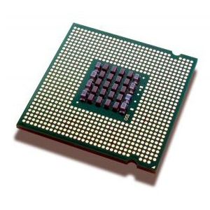
Процессор
Основа вычислительной машины - процессор. Данные процессор считывает из ОЗУ (оперативной памяти) компьютера, туда же он пересылает результат действия над этими данными. Важнейшими характеристиками процессора являются: разрядность, тактовая частота, адресное пространство, размер кэш-памяти.
Разрядность процессора. Обычно команда выполняется не по одному биту, а одновременно группами по 8, 16, 32, 64 бита. Число одновременно обрабатываемых битов и называется разрядностью процессора. Чем больше разрядность процессора, тем больше информации он может обработать в единицу времени, тем выше его эффективность.
‹#›

Slide 11
Процессор
Тактовая частота процессора характеризует быстродействие компьютера. Режим работы процессора задается микросхемой, которая называется генератором тактовой частоты. Это своеобразный метроном внутри компьютера. На выполнение процессором каждой операции отводится определенное количество тактов.
Микропроцессор фирмы Intel, разработанный для первого персонального компьютера корпорации IBM (1981 год) - i8088 - имел тактовую частоту всего 4,77 МГц и выполнял 0,33 миллионов инструкций в секунду. Современные процессоры имеют тактовую частоту более 1 ГГц.
Процессор может работать не более чем с определенным количеством оперативной памяти. Максимальное количество памяти, которое процессор может обслужить, называется адресным пространством процессора и является важной характеристикой компьютера. Определяется адресное пространство разрядностью адресной шины.
‹#›

Slide 12
Процессор
Регистры процессора — сверхбыстрая память внутри процессора, предназначенная для хранения промежуточных результатов вычисления (регистр общего назначения/регистр данных) или содержащая данные, необходимые для работы процессора (специальные регистры).
Регистр представляет собой электронную схему, служащую для временного хранения двоичных чисел.
В процессоре имеется значительное количество регистров, большая часть которых используется самим процессором и недоступна программисту. Например, при выборке из памяти очередной команды она помещается в регистр команд. Программист обратиться к этому регистру не может. Имеются также регистры, которые в принципе программно доступны, но обращение к ним осуществляется из программ операционной системы. Этими регистрами пользуются в основном разработчики операционных систем.
Доступ к значениям, хранящимся в регистрах как правило в несколько раз быстрее, чем доступ к ячейкам оперативной памяти, но объём оперативной памяти намного превосходит суммарный объём регистров‹#›

Slide 13
Процессор
Кэш-память - один из элементов микроархитектуры процессоров для хранения данных и отслеживания исполнения команд.
Обмен данными внутри процессора происходит в несколько раз быстрее, чем обмен с другими устройствами, например, с ОЗУ. Для того, чтобы уменьшить количество обращений к оперативной памяти, внутри процессора создают буферную область - кэш-память. Это недоступная для пользователя быстродействующая память, автоматически используемая компьютером для ускорения операций с информацией.
Когда процессору нужны данные, он сначала обращается к кэш-памяти, и только если там нужных данных нет, происходит его обращение к ОЗУ. Принимая блок данных из ОЗУ, процессор заносит его и в кэш-память для того, чтобы при следующем обращении с большей вероятностью попасть в кэш. Процент попаданий тем выше, чем больше размер кэш-памяти, поэтому высокопроизводительные процессоры комплектуют повышенным объемом кэш-памяти.

Slide 14
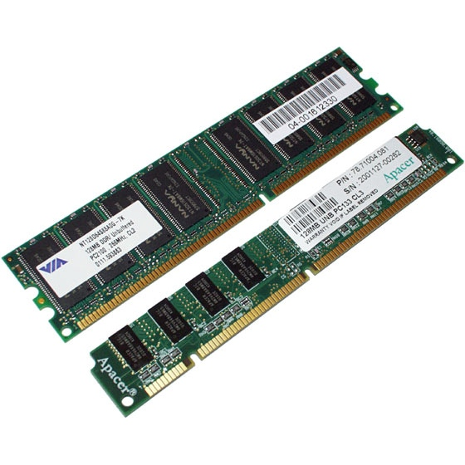
Виды памяти: оперативная память
Оперативное запоминающее устройство (ОЗУ) предназначено для хранения программ (системных и прикладных) и данных во время выполнения программы.
Доступ к элементам памяти прямой. Все ячейки памяти объединены в группы по 8 бит (1 байт) и каждая такая группа имеет адрес, по которому к ней можно обратиться.
ОЗУ — энергозависимая память. При выключении компьютера, информация в ОЗУ стирается.
Объем оперативной памяти влияет на скорость работы компьютера и на работоспособность программ. Объемы компьютерной памяти постоянно растут, а цена ее падает.
Часть ОЗУ, называемая "видеопамять", содержит данные, соответствующие текущему изображению на экране.
ОЗУ в англоязычной литературе называется Random Access Memory, RAM, что дословно переводится как "память произвольного доступа".
‹#›

Slide 15
Постоянное запоминающее устройство
Информация в ПЗУ записывается на заводе-изготовителе, изменить ее нельзя. В ПЗУ хранится важная для компьютера информация, которая не зависит от выбора операционной системы.
В ПЗУ находятся:
программа управления работой самого процессора
программы BIOS
программы запуска и остановки ЭВМ
программы тестирования устройств, проверяющие при каждом включении компьютера правильность работы его блоков (POST —Power On SelfTest)
информация о том, где на диске находится операционная система
ПЗУ — энергонезависимая память
ПЗУ в англоязычной литературе называется Read Only Memory, ROM (память только для чтения)
‹#›

Slide 16
BIOS
BIOS (basic input/output system) - базовая система ввода-вывода - это встроенное в компьютер программное обеспечение, которое доступно без обращения к диску. BIOS содержит код, необходимый для управления клавиатурой, видеокартой, дисками, портами и другими устройствами.
Обычно BIOS размещается в микросхеме ПЗУ (ROM). Это позволяет BIOS всегда быть доступным, несмотря на повреждения, например, дисковой системы. Это также позволяет компьютеру самостоятельно загружаться. В настоящее время, почти все материнские платы комплектуются Flash BIOS, который в любой момент может быть перезаписан в микросхеме ROM при помощи специальной программы.
BIOS, который поддерживает технологию Plug-and-Play, называется PnP BIOS. При использовании этой технологии BIOS должен быть обязательно прошит во Flash ROM.

Slide 17
Энергонезависимая память CMOS
В ней сохраняются настройки, необходимые для работы программ BIOS.
В частности, здесь хранятся текущая дата и время, параметры жестких дисков и некоторых других устройств.
Эта память не может быть ни оперативной (иначе она стиралась бы), ни постоянной (иначе в нее нельзя было бы вводить данные). Она сделана энергонезависимой (независимой от электропитания самого компьютера) и постоянно подпитывается от небольшой аккумуляторной батарейки, тоже размещенной на материнской плате

Slide 18
Системная шина
Основной обязанностью системной шины является передача информации между процессором и остальными компонентами компьютера. Таким образом, упрощенно системную шину (магистраль) можно представить как совокупность сигнальных линий, объединенных по их назначению (данные, адреса, управление).
Основной характеристикой этих линий является их разрядность - разрядность адресной шины, шины данных.
Шина адреса предназначена для передачи по ней адреса того устройства (или той ячейки памяти), к которому обращается процессор. Адрес на нее выдает всегда только процессор.
По шине данных передается вся информация. При операции записи информацию на нее выставляет процессор, а считывает то устройство (например, память или принтер), адрес которого выставлен на шине адреса. При операции чтения информацию выставляет устройство, адрес которого выставлен на шине адреса, а считывает процессор.
На шине управления устанавливаются управляющие сигналы, такие, например, как сигналы чтения, записи, готовности. Кроме того, каждое внешнее устройство, которому нужно обратиться к процессору, имеет на этой шине собственную линию. Когда периферийное устройство «хочет обратиться» к процессору, оно устанавливает на этой линии специальный сигнал (сигнал прерывания), заметив который, процессор прерывает выполняемые в этот момент действия и обращается (командой чтения или записи) к устройству.
‹#›

Slide 19
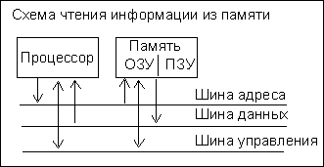
Системная шина
Разберем схему работы в общем случае на примере команды чтения из памяти:
процессор устанавливает на шине адреса адрес ячейки памяти, которую хочет прочитать
на шине управления процессор выставляет сигнал чтения и сигнал готовности
заметив сигнал готовности, все устройства проверяют, не стоит ли на шине адреса их адрес
память «замечает», что выставлен ее адрес
память читает адрес
память выставляет на шине
данных требуемую информацию
память выставляет на шине
управления сигнал готовности
процессор читает данные с
шины данных
Процесс завершен
‹#›

Slide 20
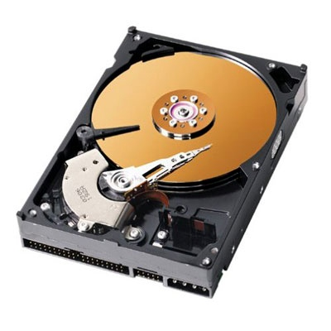

Внешняя память
Накопители на жестких магнитных дисках. Другие названия: НЖМД, жесткий диск, винчестер, HDD (Hard Disk Drive)
Жесткие диски относятся к носителям информации с прямым доступом, т.е. процессор может непосредственно
обратиться к дорожке, на которой начинается нужный участок.
Данные на дисках хранятся в файлах — именованных областях внешней памяти, выделенных для хранения массива данных. Кластеры, выделяемые файлу, могут находиться в любом свободном месте дисковой памяти и необязательно являются смежными. Вся информация о том, где именно записаны кусочки файла, хранится в таблице размещения файлов FAT или NTFS.
Все виды внешней памяти энергонезависимы
‹#›

Slide 21
Внешняя память
НЖМД изготовлены из сплавов алюминия или из керамики и покрыты ферролаком, вместе с блоком магнитных головок помещены в герметически закрытый корпус. Емкость накопителей за счет чрезвычайно плотной записи достигает нескольких гигабайт, быстродействие также выше, чем у съемных дисков (за счет увеличения скорости вращения, т.к. диск жестко закреплен на оси вращения). Первая модель появилась на фирме IBM в 1973 г.
Каждый ЖМД проходит процедуру низкоуровневого форматирования — на носитель записывается служебная информация, которая определяет разметку цилиндров диска на сектора и нумерует их, маркируются дефектные сектора для исключения их из процесса эксплуатации диска. В ПК имеется один или два накопителя. Один ЖД можно разбить при помощи специальной программы на несколько логических дисков и работать с ними как с разными ЖД.
‹#›

Slide 22
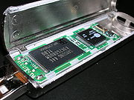
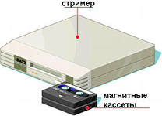
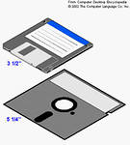
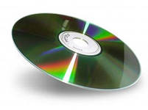
Внешняя память
Накопители на магнитной ленте исторически появились раньше, чем накопители на магнитном диске. Ленточные накопители называются стримерами, они предназначены для создания резервных копий программ и документов, представляющих ценность.
Накопители на гибких магнитных дисках (НГМД, флоппи-диски, дискеты). В настоящее время практически не используются
Накопители на оптических дисках: CD-R, CD-RW и DVD.
Flash-память - перепрограммируемое запоминающее устройство с электрическим занесением и стиранием информации.
‹#›

Slide 23
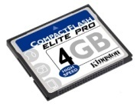
Flash-память
Главные достоинства:
информация может храниться очень длительное время (десятки лет);
сравнительно небольшие размеры;
высокая надежность хранения данных, в том числе устойчивость к механическим нагрузкам;
не содержит движущихся деталей (как в жестких дисках).
Эту память применяют для хранения BIOS, что позволяет производить обновление прямо на рабочей машине.
Распространение получили, так называемые, USB-Flash накопители, эмулирующие работу внешних винчестеров. Эти устройства подключается, обычно, к шине USB и состоит из собственно флэш-памяти, эмулятора контроллера дисковода и контроллера шины USB. При включении его в систему (допускается "горячее" подключение и отключение) устройство с точки зрения пользователя ведет себя как съемный жесткий диск (конечно, с меньшей скоростью)
Устройства флеш-памяти потребляют большой ток при записи, тогда как при чтении затраты энергии малы.
‹#›

Slide 24
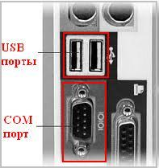

Порты ввода-вывода служат для обеспечения обмена информацией ПК с разнообразными медленными внешними устройствами
Последовательный порт (COM-порт, Communication port)
передает данные бит за битом
не более четырех (чаще два)
для специальных устройств (медицинские приборы,
приемники купюр и т.п. )
Параллельный порт (LPT-порт Line Printer Terminal
передает информацию целыми байтами
не более двух (чаще один)
для принтера, сканера
USB-порты компьютера (Universal Serial Bus –универсальная
последовательная шина)
много
для всевозможных устройств (с возможностью электропитания)
PCMCIA (Personal Computer Memory Card International Association – карта
памяти персонального компьютера всемирной ассоциации)
применяется в ноутбуках для подключения внешних устройств,
расширяющих возможности компьютера
‹#›

Slide 25

Видеоадаптеры
Работой монитора руководит специальная плата, которую называют видеоадаптером (видеокартой). Вместе с монитором видеокарта создает видеоподсистему персонального компьютера.
Видеоадаптер имеет вид отдельной платы расширения, которую вставляют в определенный слот материнской платы видеоконтроллера, видеопроцессора и видеопамяти
За время существования ПК изменилось несколько стандартов видеоадаптеров:
MDA (Monochrom Display Adapter) -монохромный,
CGA(Color Graphics Adapter) - 4 цвета,
EGA(Enchanced Graphics Adapter) -16 цветов,
VGA (Video Graphics Array) - 256 цветов,
SVGA (Super VGA) - до 16,7 млн. (2²⁴) цветов

Slide 26
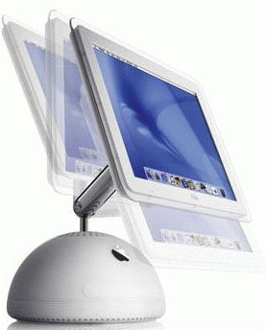
Видеомониторы устройства визуального отображения информации
Классификация мониторов
По виду выводимой информации
алфавитно-цифровые
  дисплеи, отображающие только алфавитно-цифровую
  информацию
  дисплеи, отображающие псевдографические символы
  интеллектуальные дисплеи, обладающие редакторскими
  возможностями и осуществляющие предварительную
  обработку данных
графические
  векторные
  растровые
По строению
ЭЛТ — на основе электронно-лучевой трубки (англ. cathode ray tube, CRT)
ЖК — жидкокристаллические мониторы (англ. liquid crystal display, LCD)
Плазменный — на основе плазменной панели
Проекционный — видеопроектор и экран, размещённые отдельно или объединённые в одном корпусе (как вариант — через зеркало или систему зеркал)
OLED-монитор — на технологии OLED (англ. organic light-emitting diode — органический светоизлучающий диод)
Виртуальный ретинальный монитор — технология устройств вывода, формирующая изображение непосредственно на сетчатке глаза.
‹#›

Slide 27

Основные параметры видеомониторов
Размер монитора: измеряется по диагонали в дюймах. Размеры колеблются от 9 дюймов (23 см) до 42 дюймов (106 см).
Разрешающая способность: количество точек по горизонтали и вертикали, которые монитор способен воссоздать четко и раздельно. Это свойство монитора определяется размером точки (зерна) экрана
(у современных мониторов не превышает 0,28 мм).
Частота регенерации (частота кадровой развертки): показывает сколько раз в секунду монитор может полностью обновить изображение на экране, измеряется в герцах (Гц). Чем больше частота, тем меньше усталость глаз. Минимально допустимой считается частота в 75 Гц, нормальной - 85 Гц, комфортной - 100 Гц и больше. Этот параметр зависит и от характеристик видеоадаптера.
Класс защиты монитора определяется стандартом, которому отвечает монитор с точки зрения требований техники безопасности
Цветовая модель: RGB (Red-Green-Blue)

Slide 28
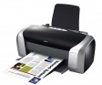

Принтеры струйные
  Принцип действия: в печатающей головке
  имеются тонкие трубочки - сопла, через которые
  на бумагу выбрасываются мельчайшие капельки
  чернил (12 - 64 сопла)
  Характеристики:
  Скорость печатания: 3-4 страницы в минуту, цветная печать немного дольше.
  Качество печатания: дорогие модели струйных принтеров с большим количеством распылителей обеспечивают высокое качество изображения. Но большое значение имеет качество и толщина бумаги. Чтобы избавиться эффекта растекания чернил, некоторые принтеры применяют подогрев бумаги.
  Разрешающая способность: для печати графических изображений от 300 до 720 dpi (dots per inch – точек на дюйм)
  Цветовая модель: CMYK (Cyan-Magenta-Yellow). Смешивание цветов не может дать чистый черный цвет, поэтому в состав модели входит черный цвет (Black).
‹#›

Slide 29
Принтеры лазерные
  Принцип действия: используется электрографический способ формирования изображений, лазер служит для создания сверхтонкого светового луча, вычерчивающего на поверхности светочувствительного барабана контуры невидимого точечного электронного изображения. После проявления изображения порошком красителя (тонера), налипающего на разряженные участки, выполняется печать - перенос тонера на бумагу и закрепление изображения на бумаге при помощи высокой температуры.
  При цветной печати изображение формируется смешиванием тонеров разного цвета за 4 прохода листа через механизм.
  Характеристики:
  Скорость печатания: 4-16 страниц в минуту
  Разрешающая способность: в современных лазерных принтерах достигает 2400 dpi, стандартным считается в 300 dpi
  Память. Работа лазерного принтера связана с огромными вычислениями. Например, при разрешающей способности 300 dpi, на странице формата А4 будет почти 9 млн. точек, и нужно рассчитать координаты каждой из них. Объем оперативной памяти черно-белого лазерного принтера составляет не меньше 1 Мбайт, в цветных - значительно больше
  Цветовая модель: CMYK
‹#›

Slide 30
Сканеры
Устройства ввода информации с бумажного документа
Сканеры бывают:
черно-белые и цветные (число передаваемых цветов от 256 до 65 536);
ручные перемещаются по изображению вручную, за один проход вводится небольшое количество информации (до 105 мм), скорость считывания - 5-50 мм/сек;
планшетные — сканирующая головка перемещается относительно оригинала автоматически, скорость сканирования -2-10 сек на страницу;
роликовые — оригинал автоматически перемещается относительно сканирующей головки;
проекционные - напоминают фотоувеличитель, внизу -сканируемый документ, сверху - сканирующая головка;
штрих-сканеры — устройства для считывания штрих-кодов на товарах в магазинах.
Разрешающая способность сканеров от 75 до 1600 dpi
‹#›

Slide 31
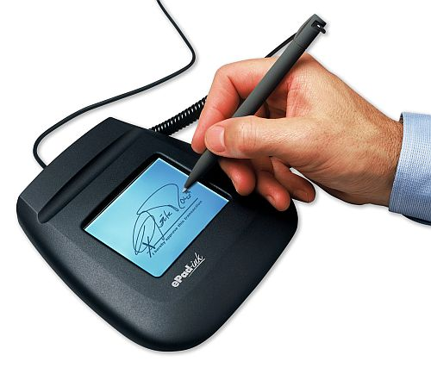
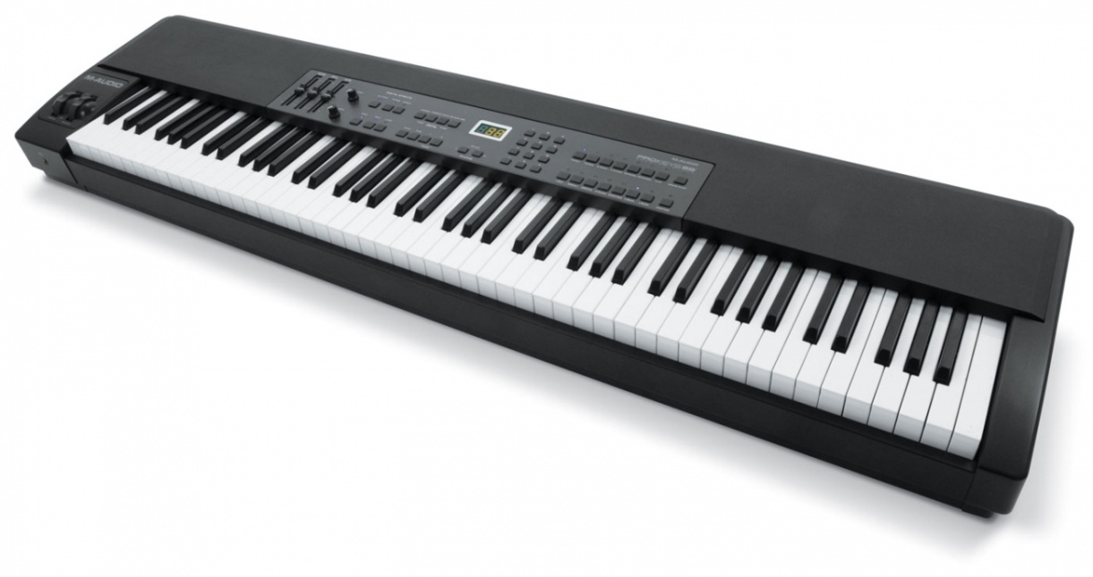
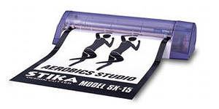
Прочие устройства
Устройство распознавания
подписи
Модем - это устройство, предназначенное для подсоединения компьютера к телефонной линии. Название происходит от сокращения двух слов - Модуляция и Демодуляция (перевод сигналов из цифровой формы в аналоговую и обратно)
Плоттер, или графопостроитель, — устройство для автоматического вычерчивания с большой точностью рисунков, схем, сложных чертежей, карт и другой графической информации на бумаге размером до A0 или другом материале (режущий плоттер)
Мидиклавиатура
‹#›

Slide 32
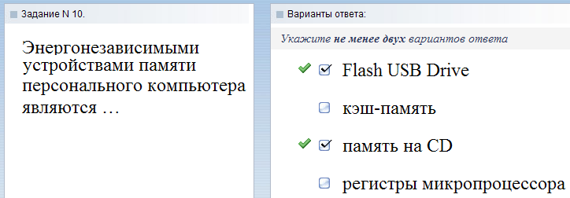

Slide 33
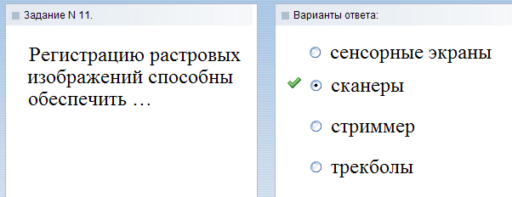

Slide 34
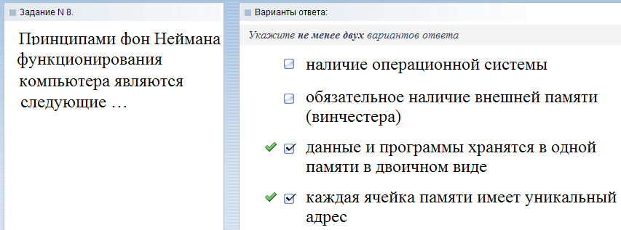

Slide 35
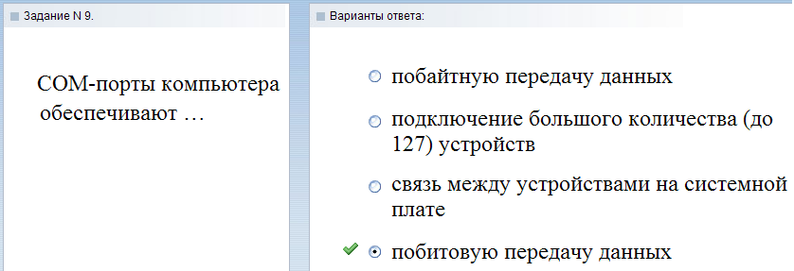

Slide 36
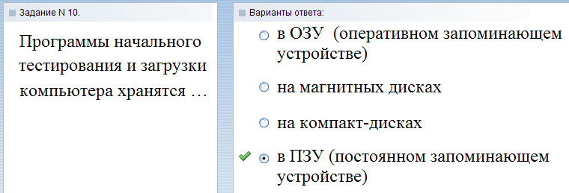

Slide 37
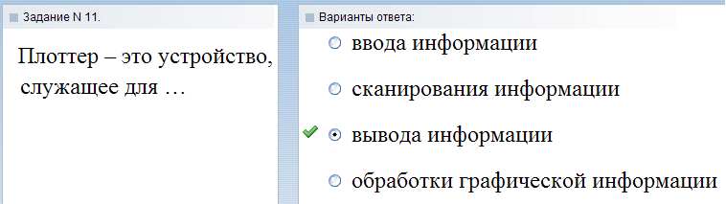

Slide 38
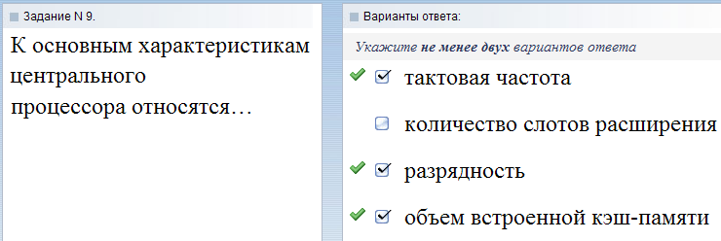

Slide 39
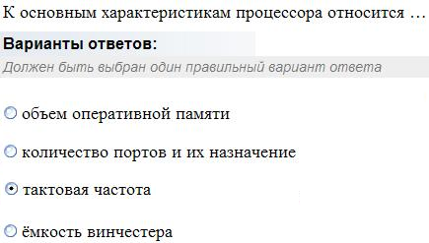

Slide 40
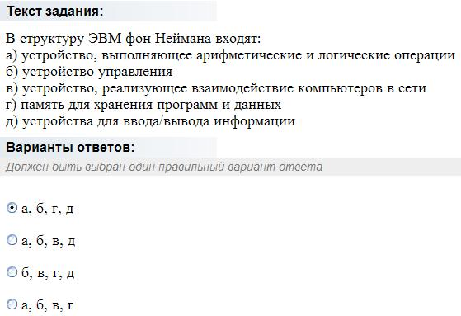

Slide 41
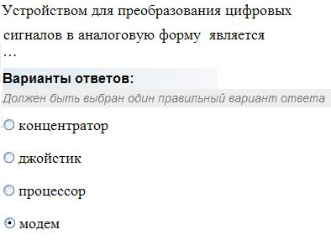

Slide 42
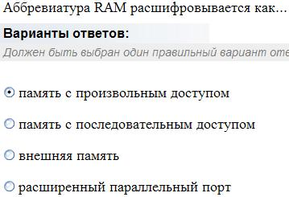

Slide 43
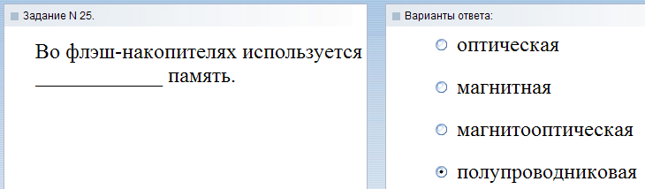

Slide 44
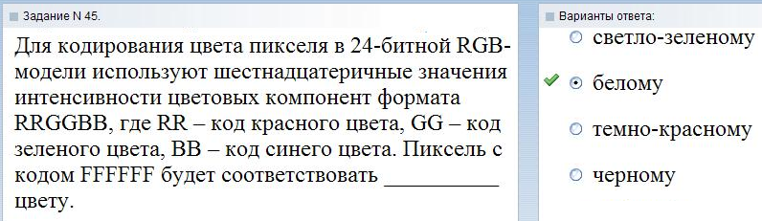

Slide 45
Лекция окончена
Спасибо за внимание
☺
‹#›

